Slide 1

员工基本职业素质培训
科学的工作方法
集团内训课程系列教材
Notes:
阿基米德的故事：方法的重要性。导言

Slide 2
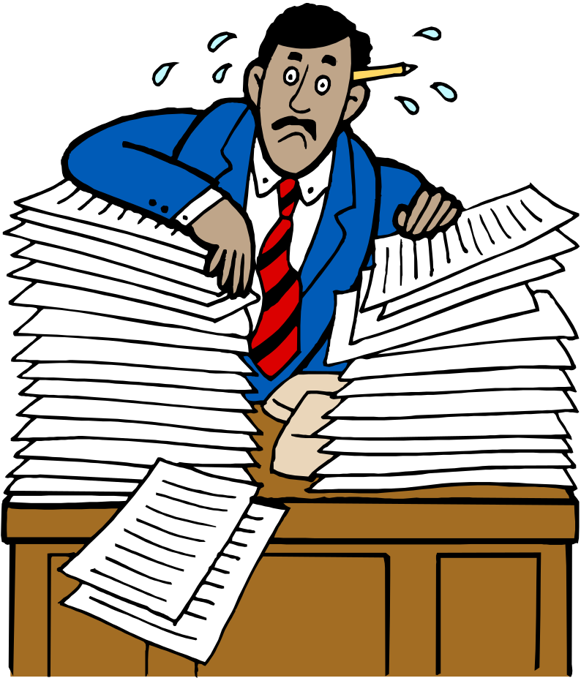
第1章
使你的工作系统化
在旁观者看来，不整洁的工作场所除了反映出工作者头脑混乱以外，不再代表其他。

Slide 3
1.1 你的工作需要系统化
办公室的5S运动：
5S起源于日本，就是整理（SEIRI）、整顿（SEITON）、清扫（SEISO）、清洁（SETKETSU）、素养（SHITSUKE）五个项目，因日语的罗马拼音均以“S”开头，简称为5S。
5S运动提出的目标简单而明确，就是要为员工创造一个干净、整洁、舒适、合理的工作场所和空间环境。5S的倡导者相信，保持工作环境的干净整洁，物品摆放有条不紊，一目了然，能最大程度地提高工作效率。
如果你的办公室、办公桌都井然有序，那你的工作效率一定不低。
Notes:
有人曾经统计过，很多人一年大约要花六个星期的时间在办公室找东西。P11

Slide 4
1.2 开始系统化你的工作
■ 系统化你的工具
（1）基本工具。 （2）复印机。
（3）传真机。 （4）电脑。
提醒：
在我们试着改变工作的过程中，常常会陷入这样的困境：
试着解决复杂的问题而忽略了基本的问题。而基本的问题却是
任何一位工作者每天都要处理的，包括他的办公桌、椅子、电
脑、订书机、文件夹、档案夹、电脑磁盘、还有更多的其他东
西。

Slide 5
1.2 开始系统化你的工作
■ 系统化你的文件
（1）工作档。
☻什么是工作档？
工作档是用来整理目前进行的专案和固定的工作。
☻工作档有什么？
A.立即可用的资料。 B.“待议”的项目。
C.固定职务。 D.目前的专案 E.问题档

Slide 6
1.2 开始系统化你的工作
教你一招：
（1）要将文书工作处理得更好，就要根据使用的频率来整
理你的文件。你最常用的东西应该在你的手边，随手
可取。
（2）将所有不用的文件移走，不要让它们占据你的工作档。
（3）确定你为每一专案和活动都建立了档案。把每一个档案
清楚地贴上标签。
（4）建立问题档，一部分编号01—12，代表每年的每一个
月；另一部分编号01—31号，代表一个月的每一天。

Slide 7
1.2 开始系统化你的工作
■ 系统化你的文件
（2）资料档。
☻列出你的资料档项目清单。
☻建立资料档时需要考虑的两件事：
A.怎样的资料才有保存价值？
B.你的资料档方便查阅吗？
☻帮助你将自己资料档结构化的做法：
A.列出你工作的主要内容，例如：合约、产品开发、预算等。这些可
以成为你资料档的类别。
B.档案夹应根据所确定的类别，做清楚且适当的标示。
C.查现存的档案，然后去掉没用的档案。
D.一个抽屉存放一个或多个类别。
E.将档案按字母顺序排列。
F.用大而清楚的字标示档案抽屉和档案夹，以方便查阅并方便归档。

Slide 8
1.2 开始系统化你的工作
让你的档案更加有效的小秘诀：
（1）使用大写、清楚的字母标示档案。
（2）使用彩色标识能让你一眼就找到某一类型文件的位置。
（3）将类别与次类别标签排成一列，类别与次类别用不同
颜色标示。
（4）为大型的资料建立索引。

Slide 9
本章小结
开始系统化你的工作：
（1）系统化你的工具；
（2）系统化你的文件；
（3）建立你的工作档。

Slide 10
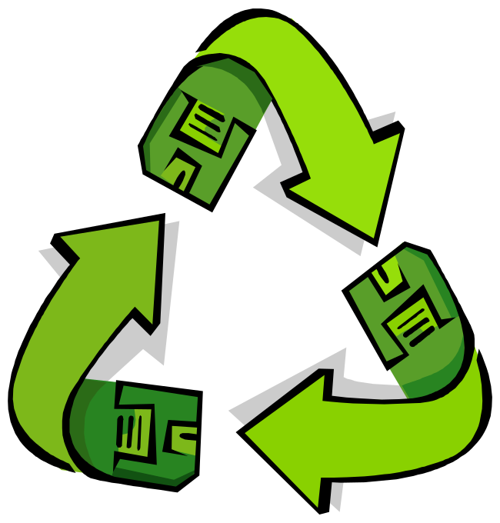
第2章
学会用PDCA循环法
P D C A
它是一种很科学的管理程序，同时也是一种很科学的工作程序。

Slide 11
2.1 认识PDCA循环法
什么是PDCA？
这是四个英文字母，分别代表计划（Plan）、执行（Do ）、检查（Check）、修正再执行（ Action）。
计划
（Plan）
修正
再执行 执行
(Action) (Do)
检查
(Check)
P
A
D
循环
C

Slide 12
2.2 PCDA循环法四大要素
修正再执行（Action）
检查（Check）
执行（Do）
计划（Plan）
在工作程序Plan Do Check Action过程中：
☻ Plan即拟订计划，制订计划目标，制订计划做法；
☻ Do即执行实施，并加以控制；
☻ Check即确认或评估执行状况与目标之差距；
☻ Action即执行结果与目标值之差距探讨，并修正
采取措施。

Slide 13
PDCA循环工作步骤表
阶段 | 步骤
计划阶段（P） | ①设定目标 ②搜索与目标相关的信息 ③找出最佳方案 ④制订计划工作表
执行阶段（D） | ⑤按计划工作表执行工作
检查阶段（C） | ⑥检查执行情况
修正再执行阶段 （A） | ⑦对检查结果做出修正 ⑧修正后再执行

Slide 14
PDCA循环工作步骤图
设定
目标
搜索
信息
修正后再执行
拟定方案
对检查结果
做出修正
A P
C D
制作计划工作表
按计划工作表
执行工作
检查执行情况

Slide 15
矿泉水产品市场研究调查实施步骤
实例实战
☻ Plan:
本阶段你要明确六个问题。这六个问题简称为5W1H。
（1）为何制定此计划？ （Why?） （2）计划的目标是什么？ （ What?） （3）何处执行此计划？ （Where?） （4）何时执行此计划？ （When?） （5）何人执行此计划？ （Who?） （6）如何执行此计划？（How?）
☻ Do:计划做好之后，着手将项目一步一步向前推进。
☻ Check:在进行市场调研过程中，一定要记得检查，看项目的推进是否按原先的计划进行？当中有无纰漏和出现偏差？
☻ Action:针对你的检查结果确定你的行动。
☻ 如果在市场调研过程中，发现已经偏离原先的计划了，或者发现原先的计划考虑不够周全，那你就要及时弥补、调整，以确保任务的圆满完成。如果当中并无纰漏或出现偏差，当然是皆大欢喜，那你可以继续一如既往地进行。

Slide 16
本章小结
一切按“PDCA”循环图
P （Plan）计划
D （Do）执行
C （Check）检查
A （Action）修正再执行

Slide 17

第3章
计划化你的工作
他每天早晨都要计划一天的具体事务，并认真加以贯彻。这犹如一条红线，引导他走出生活中繁忙的迷宫。有条理的时间安排就像一线光明，冲破他生活的樊篱。哪里没有计划，哪里的时间配置就不合理，混乱就会降临到哪里。
——维克多· 雨果

Slide 18

3.1 锁定工作的目标
未了解目的港口的人无法一帆风顺。
——塞内卡

Slide 19
3.1 锁定工作的目标
■ 有效目标的“SMART”原则：
明确的（Specific）；
可量化的（Measurable）；
切实可行的（Achievable）；
注重结果的（Result-oriented）；
有时间限制的（Time-limited）。
Notes:
三个石匠的故事P28

Slide 20
出差目标设定
实例实战
☻ 出差的目的——明确化。
☻ 费用的预算目标——可量化。
☻ 时间目标——有时间限制的。
☻ 可以实现的目标。
☻ 注重结果的。
小测试
Notes:
判断下面哪个是有效目标，哪个是无效目标？P32

Slide 21
3.1 锁定工作的目标
剥 洋 葱 图
即时目标
■ 剥洋葱法
大目标
中期目标
长期目标
设定目标
大目标
小目标
更小目标
即时目标
实现目标

Slide 22
3.1 锁定工作的目标
■ 目标多杈树
★树干代表目标；
每一根树杈代表子目标。
叶子代表实现子目标的因素。
★在目标多杈树中，目标与子目标的关系：
A、子目标是实现目标的策略；
B、目标是子目标的结果；
C、子目标实现之“和”一定是目标的实现。
★描绘目标多杈树的技巧：
首先，写下你的目标；
然后，思考实现目标有哪些策略，列出并添加到子目标框里；
最后，考虑完成每个子目标的因素，添加到叶子代表的框里。

Slide 23
3.1 锁定工作的目标
子目标
目
标
子目标
子目标
实例实战
在今年的6月30日前为公司完成销售额 万元。画出目标多杈树。

Slide 24

3.2 信息过滤器
如果我们只会一
味地搜集资料，而不会加以利用，那么我们拥有的资料与垃圾桶里的垃圾并无两样。

Slide 25
3.2 信息过滤器
“占有”信息的四种主要方法：
（1）阅读法；
（2）捕捉法；
（3）调查法；
（4）交换法。

Slide 26
3.2 信息过滤器
信息过滤器流程图
大量的
信息
过滤器
过滤器
直接
相关
的信
息
过滤器
有
用
信
息
相关
信息
Notes:
未经过滤的信息就犹如“消防栓里喷出来的水”，既不纯净也不鲜甜。要想喝到鲜美的纯净水，就应该使用“信息过滤器”，按照这个流程层层过滤。

Slide 27
3.3 合理决策
决策是计划工作的核心。
（1）什么是决策？
决策是一个为达到预期目标而从
两个或多个可供选择的方案中选择合
理方案的判断和选择的过程。

Slide 28
3.3 合理决策
情报活动阶段
设计活动阶段
（2）决策过程：
选择活动阶段
评价活动阶段
Notes:
美国管理学家赫伯特西蒙认为，决策程序应该包括四个步骤：找出制定决策的理由、找出可能的行动方案、在各行动方案中进行抉择、对已进行的抉择进行评价。

Slide 29

3.3 合理决策
（3）制定决策：
小测试：
你是个明智的决策者吗？
Notes:
计划阶段显然就是一个决策过程，能否合理决策在整个计划阶段举足轻重。在计划阶段中，无论你设定了多么有效的目标，搜集了多么充分的信息，如果接下来你无法作出明智的抉择，肯定是竹篮打水一场空。自我决策能力评估P43

Slide 30
3.3 合理决策
价值（Valuable）
考察方案对目标的贡献
（3）制订决策：
◆VSAFE快速决策法
合适（Suitable）
考察方案是否与策略吻合
认可（Acceptable）
考察方案是否确实可接受
可行（Feasible）
考察方案是否成功
持久（Eternal）
考察方案是否符合长期利益

Slide 31
选择新的客户
（使用VSAFE快速决策法）
实例实战
提醒你注意：
如果你不能从“VSAFE 快速决策法”的五
个标准中得出正面的答案，就应该另外找一个
方案或者修改现有的方案。

Slide 32

3.3 合理决策
（3）制订决策：
◆ 头脑风暴法

Slide 33
3.3 合理决策 （3）制订决策：
◆ 头脑风暴法
■ 背景说明
头脑风暴法又称智力激励法、BS法，是由美
国创造工程专家A· F· 奥斯本于1939年首次提
出、1953年发表的一种激发创造性思维的方法。
■ 方法大意
实际上是一种别开生面的小组畅谈会。

Slide 34
3.3 合理决策 （3）制订决策：
◆ 头脑风暴法
■ 具体操作一：准备阶段。
（1）选定议题；
（2）选定参加者（一般不超过10名），并事先挑选好记录员；
（3）确定会议时间和场所；
（4）准备好海报纸或大白纸、记录笔等用于记录的工具；
（5）布置场所；
（6）会议主持人应掌握头脑风暴法的一切细节问题。因此会议
主持人应熟读本法，做到彻底了解。如应了解本法的四大
原则，实施要点等等。

Slide 35
3.3 合理决策 （3）制订决策：
◆ 头脑风暴法
■ 具体操作二：实施阶段。
（7）开始头脑风暴法会议时，会议主持者首先必须向参加者简
介该方法大意，应注意的问题，如四大原则；
（8）会员畅所欲言；
（9）记录员记录参加者激发的灵感；
（10）结束会议；
（11）将会议记录整理分类后展示给参加者；
（12）从结果和可行性两个方面评价各种方案。
（13）选择最合适的方案，应尽可能采用会议中激发出来的方案

Slide 36
3.3 合理决策 （3）制订决策：
◆ 头脑风暴法
■ 实施要点：
（1）选择议题应注意：
☻议题的选择必须合乎参加者的层次和关心程度；
☻议题的内涵应该明确，而不应该模棱两可、似是而非。
（2）尽量利用激发出来的灵感；
（3）主持人须知：
☻主持人必须熟悉头脑风暴法，并且通晓它的原则；
☻及时阻止混乱的场面；
☻及时宣告会议的结束。
（4）记录员要将所有人设想的大意清晰地记录在海报纸上。

Slide 37
3.3 合理决策 （3）制订决策：
◆ 头脑风暴法
■ 四大原则：
（1）禁止反驳他人构想，也不要妄下结论；
（2）鼓励自由思想，自由发言，最狂妄的想象是最受欢迎的；
（3）重量不重质，意见或建议提得越多越好：
（4）鼓励利用别人的灵感加以想象、变化、组合等以激发更多更新的灵感。

Slide 38
3.3 合理决策
经典案例
（3） 制订决策：
◆ 头脑风暴法
提醒你注意：
在进行头脑风暴法时应：
（1）明确议题；
（2）参与者应是关心议题者；
（3）四大原则不可违反；
（4）讨论时气氛自由、轻松，但应避免太乱而无秩序。
Notes:
P52为新产品命名

Slide 39

3.3 合理决策
（3）制订决策：
◆ 科学决策法
■ 方法大意：
所谓科学决策法，就是指通过对存在决策问题的分析，选择最佳方案，以取得高效益或低风险的结果这样一个过程。

Slide 40
3.3 合理决策 （3）制订决策：
◆ 科学决策法
■ 具体操作
● 准备阶段：
（1）分析问题，确定是否需要决策。
● 实施阶段：
（2）各种备选方案分析；
（3）找出最佳方案；
（4）评价方案。

Slide 41
3.3 合理决策 （3）制订决策：
◆ 科学决策法
■ 实施要点：
（1）在对问题进行分析，确定是否需要决策时的主要工作是信息输入与情景监视，以判断需要决策的问题到底是否存在，其性质、重要性与迫切性如何。

Slide 42
3.3 合理决策 （3）制订决策：
◆ 科学决策法（决策问题四分图）
A
认
可
维
度
A、Q类
高认可 （Ⅲ）
低质量
Q 、 A类
高认可 （Ⅳ）
高质量
5
A、Q类
高认可 （Ⅰ）
低质量
Q 、 A类
高认可 （ Ⅱ）
低质量
0
5
问题质量维度 Q
注：Q因素（Quality）：问题质量维度；A因素（Acceptant）：认可维度。

Slide 43
3.3 合理决策 （3）制订决策：
◆ 科学决策法（决策方案选择流程图）
确定可能情景
估计机会可能值
估计风险可能值
搜集信息
对所
有信
息作
出选
择考
虑
判断信息可能值
决策
寻找更多的信息
重新评价信息的可能值

Slide 44
3.3 合理决策
（3） 制订决策：
◆ 科学决策法
特别提醒：
（1）对方案抉择应有正确的认识，不能单纯地理解为对某一种方案
“是”、某一种方案“非”之间的选择；
（2）决策时综合参考不同的意见，然后再做决定；
（3）听取反面意见，进行深入思考，从而有助于产生新方案；
（4）防止盲目从众心理鼓励大胆发表不同的想法。

Slide 45

3.3 合理决策
（3）制订决策：
◆ 决策树
■ 背景说明：
决策树法是一种图解法，它是利用树形图来进行决策的方法。这种方法能解决简单的决策问题，也能解决复杂的问题。它是以决策收益计算为依据的。

Slide 46
3.3 合理决策
（3） 制订决策： ◆ 决策树
■ 决策树的结构：
决策结点：这是方案枝的出发点
方案枝：它表示各个决策方案
状态结点：这是概率枝的发出点
概率枝：它表示各种自然状态。

Slide 47
3.3 合理决策
（3）制订决策： ◆ 决策树
状态结点
概率枝
收益值
方案枝
决
策
结
点
概率枝
收益值
（费用）
（概率值）
方案枝
概率枝
收益值
概率枝
收益值
状态结点
概率枝
收益值
Notes:
789

Slide 48
3.3 合理决策
（3） 制订决策： ◆ 决策树
■ 决策树的决策过程：
（1）绘制树形图。
（2）计算期望收益值。
期望值=收益值×概率×时间
若决策问题无时间因素，上式就不乘时间
（3）剪枝决策。

Slide 49
选择最佳的新品换代方案
实例实战
0.7
500
500 × 0.7 ×5=1750
上A产品
1600
5年
-100
选
择
方
案
0.3
-700
(-100) × 0.3 ×5=-150
5年
200
0.8
上B产品
5年
200 × 0.8 ×5=800
850
50
-200
0.2
50 × 0.2 ×5=50
0.5
5年
150
475
5年
150 × 0.5 ×5=375
老产品
50
0.5
4年
50 × 0.5 ×4=100
特别提醒：
相对来说，决策树对于营销人员更为实用。而且，其运用
往往依据一定确切的数据，使用时会有一定的难度。

Slide 50

3.4 制定行动计划
“令人惊讶的是，当我用足够的时间计划后，我可以完成很多事情，而同样令人惊讶的是，如果不经过计划，我就只能完成一点点事情。我宁愿在一个星期里紧张的工作四天半而有进度，而不要一直做却没有进度。”
——富兰克·贝格
计划是联结我们当前所在之处与将来我们所去之处的桥梁。

Slide 51
3.4 制定行动计划
用不同的时间分配方式计划和执行两批类似的项目
制订计划
的时间
第一批项目
执行时需要的时间
第二批项目
制订计划
的时间
执行时需要的时间

Slide 52
3.4 制定行动计划
■ 制定工作计划表
☻ 制订你的计划表
◆ 把工作分类
工作内容简单明了，你已经掌握了完成工作所
需要的所有信息。
不能确定怎样才能完成，还需要进一步分析。
一定会给你带来麻烦的工作。

Slide 53
3.4 制定行动计划
工 作 计 划 表
使用分
类的方
法说明
工作的
范畴
主题 | 工作内容 | 状况 | 日期
预订会议设施 | 1得到三份报价单 2了解报告人需要什么直观教具 3下订单，并说明详细的要求 | 绿色 绿色 绿色 | 6/19
向与会者进行简要说明 | 1与会议主持者就会议须知达成 一致 2发布会议须知 | 绿色 绿色 | 6/25
保证预算 | 1估计旅行和日常开支 2准备所有的预算 3提交预算计划并与财务主管理达成一致。 | 黄色 绿色 红色 | 6/30
预计工
作最后
完成的
时间
使用分
类的方
法说明
工作的
内容
表明计划表中每项工作的状况

Slide 54
3.4 制定行动计划
■ 滚动计划法
初始计划
第一阶段 | 第二阶段 | 第三阶段 | 第四阶段 | 第五阶段
详细 | 较细 | 一般 | 较粗 | 很粗
第一阶段实际完成情况
计划修正因素
差异分析 | 环境变化 | 组织政策变化
计划与实际之间的差异
修正计划
修正后计划
第二阶段 | 第三阶段 | 第四阶段 | 第五阶段 | 第六阶段
详细 | 较细 | 一般 | 较粗 | 很粗

Slide 55
3.4 制定行动计划
■ 备用计划法
采用备用计划（B）
制订初始计划（A）
并说明偶然事件
评价偶然事件
继续初始计划（A）
采用备用计划（C）

Slide 56
3.4 制定行动计划
提醒你注意：
实际上，一个切实可行的计划可以展示的虽然是有限
的，但却是可行的目标及达到这一目标不可或缺的手段。
正确的计划应该详细而准确地说明了完成任务每一步该怎
么走。它总是要回答下面这些问题：谁（Who） ？什么
时候（When） ？在哪里（Where） ？怎么样（How）？

Slide 57
本章小结
计划化你的工作：
（1）设定有效的目标；
（2）筛选有用信息；
（3）合理决策；
（4）制订你的计划工作表。

Slide 58

第4章
给你的工作吃“高效丹”
症状：工作越来越没效率；
文件积压越来越厚；
每天的预定目标只完成了一半；
下班时发现今天几乎什么也没干。
病因：无目标、无计划，工作无规律；
做事拖拉，时常抱着“还有明天”的想法；
时间管理不善，做事不分先后、主次。

Slide 59
4.1 第一剂：立即行动
■ 不要把难事往后拖
■ 不要把不喜欢的事往后推
■ 不要把喜欢的事做过了头
提醒你注意：
有时候你最好能立刻着手解决问题，决不拖延半点时间；
但有时候，解决问题的时机并不成熟，如果这时候你就立即
行动，往往只会弄巧成拙。这时候最好能把事情缓一缓，另外
选择一个适当的时机。
Notes:
“J”粒子的故事P70

Slide 60
4.2 第二剂：ABC法则
■ 把你的工作按照以下标准分成三种类型：
A型：今天必须做——重要并且紧急的任务。
B型：今天应该做——重要或紧急，但不是既重
要又紧急的任务。
C型：今天可以做——既不重要也不紧急的日常
任务。

Slide 61
平衡日常工作任务
A型：
你应该尝试每天完
成几项紧急和有难
度的任务。
提醒你注意：
任何工作日，都应
该是A型、B型、
C型任务的混合。
你应该把这三种类
型的工作任务均匀
分布于全天，而不
是按顺序干完A型
任务，再干B型任
务，等等，注意三
者的平衡。
一个工作日
C型：
这些不紧急的事
情应待有时间再
做。
B型：
你的工作主要由这
部分任务构成，这
些任务应占去大部
分工作时间。

Slide 62
考虑一项任务的优先程度
这项任务是否既重
要又紧迫？否 是
是
是否今天就需要完成？
否 是
是
立即行动
否
否
A型
任务
这项任务是否重要但
不紧迫，或紧迫但不
重要？ 否 昌
是
这项任务是否有最后
期限？ 否 是
是
留出时间完成
否
否
制订可行的期限
B型
任务
这项任务是否日常性
的？ 否 是
是
这项任务能否助你更
有效地工作？
否 是
是
分出时间来完成
否
否
是
这项任务是否必要？
否 是
留待有空时再做
C型
任务
否
不必做，取消它

Slide 63
4.2 第二剂：ABC法则
提醒你注意：
世事变幻无穷，没有任何事是处在一成不变的环境中
的。同样，你的工作顺序也总是不断变化，因为我们的周
围环境总在不断变化。往往一则新的信息就可能将一项任
务的重要性或紧急性完全改变。如果明天召开的会议延迟
三天后举行，你还认为它是A型的任务吗？一旦得知任何影
响你工作优先顺序的新信息，你就应该重新评估你工作的
优先顺序。

Slide 64
4.3 第三剂：80:20定律
■ 80：20定律主张：以一个小的诱因、投入或努力，通常可以产生大的结果、产出或酬劳。
就字面意义来看，这法则是说，你完成的工作里80%成果，来自于你所付出的20%。因此，你只要集中精力处理工作中比较重要的20%的那分，就可以解决全部的80%。
Notes:
乔治亚公司出租地毯的故事P80

Slide 65
4.3 第三剂：80:20定律
应用80:20定律，你必须学会：
■寻求捷径，而非全程参与；
■练习用最少的努力去控制工作、生活；
■选择性寻找，而非巨细无遗地观察；
■在几件工作上追求出色，不必事事都有好表现；
■完成最重要的工作，不必事必躬亲；
■… …
特别提醒：
我们务必时时检讨自己，是否把较多的时间和精力放在关
键少数事务上面，而不是浪费在无用的多数事务上。

Slide 66
4.4 第四剂：“双管齐下”法
实例实战
拟写报告网络图
下 午
上 午
有关人员统计数据
数据汇总、审查、补充
草拟报告
知情者准备情况
谈话了解内容
查阅资料

Slide 67
4.5 第五剂：因数分解法
■ 将一件困难的事情细分化成几小件比较容易的事情的方法叫“因数分解法”。
Notes:
北方铲雪的故事P87

Slide 68
本章小结
使你成为效率高手的灵丹妙药：
（1）第一剂：立即行动；
（2）第二剂：ABC法则；
（3）第三剂：80：20定律；
（4）第四剂：“双管齐下”法；
（5）第五剂：因数分解法。

Slide 69
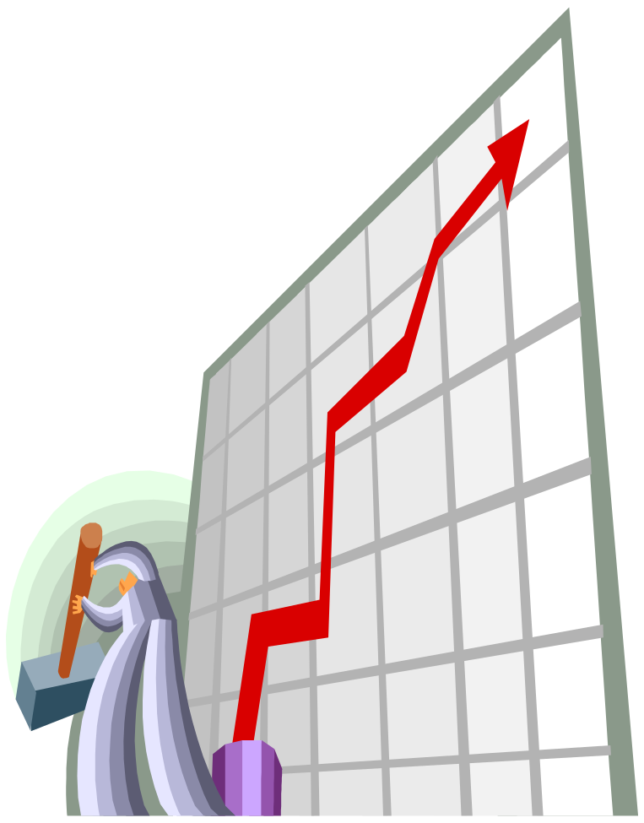
第5章
用图表来检查你的工作
在工作的过程中，如果能够运用分析工具来帮助你检查工作分析问题，往往能够达到事半功倍，并能得出科学准确的结果。
记住：图表比你更会说话。

Slide 70
5.1 因果图法
◆ 它是什么
又叫鱼刺图法。它是在工作中寻找关键问题产生原因的一种图示法。
◆ 它的原理
干线（某个问题） 分线（大原因） 支线（中原因） 细线（小原因）
◆ 何时使用
在解决问题过程中遇到任何状况时，你都可以并且应该绘制因果图。

Slide 71
5.1 因果图法
设备
人力
与会者迟到
投影机故障
会议主持者未能控制全局
与会者未积极发言
麦克风音质模糊
会议
失败
会议记录不详细
开会前没计划
会议环境太差
会议报告准备不充分
未能调动与会者积极性
会议资料备份不够
未能及时通知与会者
材料
方法
其他

Slide 72
5.2 散点图法
◆ 它是什么
又叫相关图法。它是显示成对数据或两个原因之间相关关系的图。
◆ 它的原理
对相关关系进行分析。
◆ 何时使用
当你想分析两个变量之间的相关性时可以绘制散点图。

Slide 73
5.2 散点图法
客户满意与定期上门服务次数的关系
次数
10
9
8
7
6
5
4
3
2
1
0
0 20 40 60 80 100
客户满意度得分

Slide 74

5.3 直方图法
◆ 它是什么
直方图是通过对数据的加工整理，从而分析和掌握数据的分布情况的一种方法。
◆ 它的原理
通过对图形的观察和分析，来判断各类过程是否稳定。
◆ 何时使用
当你想表示变化趋势或表明数据从一点到另一点的变化方式时，可以使用此图。

Slide 75
本章小结
图表比你会说话：
（1）因果图法；
（2）散点图法；
（3）直方图法；
（4） ……

Slide 76

第6章
创造性地解决问题
创新,
犹如电脑CPU的升级换代。

Slide 77
6.1 解决问题需要你的创新
问题:
哪两个互相连接的月份都是31天?
习惯性思维——运用以前获得的信息，不需要更改或解决
类似情景中的问题的思维过程。
创造性思维——以新异的、发明性的方式来正确解决问题
的思维过程。
Notes:
比尔盖茨发明尿布桶的故事和高露洁的故事P113

Slide 78
6.2 解决问题的步骤
创意解决问题的流程图
寻
找
目
标
寻
找
事
实
寻
找
问
题
寻
找
创
意
寻
找
解
答
寻
找
接
纳

Slide 79
6.2 解决问题的步骤
■ 寻找目标
列出需要解决问题的范围。 | ①辩认重点（最相关或最重要的问题）。 ②选择一个对你而言最重要的问题。 ③将这个重点以“我可以用什么方式……”文句格式陈述。 A、所有权？ B、优先权？ C、紧急性？

Slide 80
6.2 解决问题的步骤
■ 寻找目标
自我检查：
在寻找问题目标时，向自己提问以下问题，有利于帮助
你界定真正的问题所在：
①我能否把问题清晰有条理表达出来？
②我是否已经考虑过问题为什么会发生？
③我是否对问题已有了较深的了解？
④我是否知道解决问题的目的？
⑤我是否清楚，如果问题得不到解决，会有什么后果发生？

Slide 81
6.2 解决问题的步骤
■ 寻找事实
列出你所能想到的关于这个问题的每一件事情。请利用五个W和一个H的技巧帮助你思考。 | ①以星号表示重点。 ②如果显现出自然的类别，请将重点分类。

Slide 82
6.2 解决问题的步骤
■ 寻找问题
①检视“寻找事实”步骤中所产生的重点。 ②利用每一个重点来重新定义问题。 ③列出所有问题的新定义。 | ①挑出一些最好的问题新定义。 ②选择一个最有可能解决问题的新定义（或选择原始定义）。 选择标准： A、所有权； B、激发许多创意的可能性； C、不受条件限制。

Slide 83
6.2 解决问题的步骤
■ 寻找创意
不受限制地列出所有可以解决问题的创意。 | ①辩认创意的重点。 ②如果可能的话，将重点分类。 ③选择最有可能成为解答的创意或创意群组。

Slide 84
6.2 解决问题的步骤
■ 寻找解决办法
①列出评估标准。 ②如果必要的话，将各类的重点转化成为更可行的解决方法（扩展和发展概念）。 | ①如果标准太多，请选择最重要的。 ②利用这些标准选择最好的解决方法或解决方法组合。如果时间允许的话，使用加权决策矩阵。或将针对每一个标准的解答予以评分。 （1分=不太可能；5分=非常可能。）

Slide 85
6.2 解决问题的步骤
■ 寻求接纳
①列出潜在的执行障碍。 ②针对最主要的障碍，列出预防措施和权变计划。 ③发展执行行动计划。 | ①选出最主要的执障碍。 ②评估行动计划以确保其成功。
执行你的
解决方法

Slide 86
6.3 创造性解决问题的原则
■ 解决正确的问题
我们失败的原因，多半是因为尝试用正确的
方法解决不正确的问题，而非不正确地解决正确
问题。
——管理哲学家阿可夫
Notes:
案例分析P123

Slide 87
6.3 创造性解决问题的原则
■ 讲究效率
小游戏：在纸上画一个直径约为3cm的圆圈，再用一支笔将这个圆圈涂满。
A图
B图

Slide 88
6.4 创造性解决问题的方法
■ 逆向法
黑石子与白石子的故事。
选白
石子
两只手
中都是
黑石子
选到
黑石子
无法
解决
问题
直向思维
留下
黑石子
两只手
都是
黑石子
弄丢
一颗
黑石子
解决
问题
逆向思维
实例实战
怎样主持一个成功的会议？
Notes:
P126

Slide 89

6.4 创造性解决问题的方法
■ 纵深技术
“得到真正教育的唯一方法便是发问。你要记住，一个时时产生问号的头脑是一笔很大的财富。”
——组建美国羊毛公司的威廉· 伍德
Notes:
爱迪生的故事P130

Slide 90
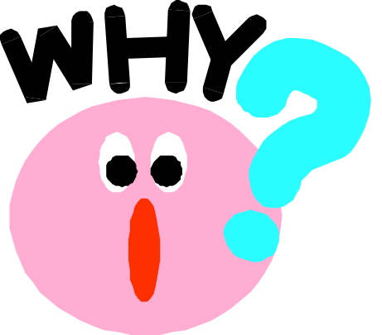
6.4 创造性解决问题的方法
■ 纵深技术
（1）“为什么——为什么”图：
为什么
产品滞销
为什么
产品质量差
服务质量差
宣传不到位
销售淡季
技
术
含
量
低
材
料
低
劣
生
产
设
备
落
后

Slide 91
6.4 创造性解决问题的方法
■ 纵深技术
（1）“如何——如何”图：
如何
提高技术含量
引进先进设备
如何

Slide 92
6.4 创造性解决问题的方法
■ 横向思维技术
思维的比较
思维 类型特征 | 纵向思维 | 横向思维
维度 | 单维性、线性思维 | 多维性、非线性思维
静动态 | 静态、连贯性 | 动态、跳跃性
空间观 | 平面性 | 立体性
时间观 | 历史性 | 同时性

Slide 93
6.4 创造性解决问题的方法
■ 横向思维技术
达· 芬奇 说过：“创造的才能只留给那些有准备的人。”
小技巧：
（1）改变切入点；
（2）寻找替代方案；
（3）四面八方看。
提醒：
你最好将你的替代选择全都写在纸上，否则你会因为
企图将它们记住而阻塞你泉涌般的新想法。

Slide 94
6.4 创造性解决问题的方法
■ 广角思维法
纵向思维与横向思维相互交织，相互渗透，编织成创造性思维的经纬网，称为广角思维法。
☻ 全方位思考：思维的触角延伸到每个方向和部位，从两维空间延伸到三维空间，从思维的平面态势变成立体态势，从而实现思维的创造性。
让我告诉你：
广角思维法要求实施正规的头脑风暴法，从不同角度提
问问题，解决问题。
Notes:
案例分析P138

Slide 95
本章小结
创造性地解决问题：
（1）逆向法；
（2）纵深技术；
（3）横向技术；
（4）广角思维法。

Slide 96
本篇回顾
第一章 使你的工作系统化
第二章 学会用PDCA循环法
第三章 计划化你的工作
第四章 给你的工作吃“高效丹”
第五章 用图表来检查你的工作
第六章 创造性地解决问题

Slide 97

下次再见！

